Slide 1
Thứ sáu, ngày 113 tháng 12 năm 2024
Toán
Diện tích hình tam giác (Tiết 2)

Slide 3
AI NHANH
AI ĐÚNG

Slide 4
Muốn tính diện tích của hình tam giác chúng ta làm như thế nào?
Muốn tính diện tích hình tam giác ta lấy độ dài đáy nhân với chiều cao (cùng một đơn vị đo) rồi chia cho 2.

Slide 5
Nêu công thức tính diện tích hình tam giác.
S = $\frac{a x h}{2}$
Trong đó: S là diện tích
a là độ dài đáy
h là chiều cao

Slide 6
Tính diện tích hình tam giác có độ dài đáy là 5 m và chiều cao là 3 m.
$\frac{5 x 3}{2}$ = 7,5 $m^{2}$

Slide 8
03
Tính diện tích hình tam giác có độ dài đáy là a và chiều cao là h.
a) a = 0,6 dm; h = 1,4 dm.
b) a = $\frac{1}{2}$cm; h = $\frac{4}{5}$cm.
Thảo luận nhóm đôi

Slide 10
a) a = 0,6 dm; h = 1,4 dm.
$\frac{0,6 x 1,4}{2}$ = 0,42 ${dm}^{2}$
b) a = $\frac{1}{2}$cm; h = $\frac{4}{5}$cm.
$\frac{1}{2}$ x $\frac{4}{5}$ : 2 = $\frac{1}{5} {cm}^{2}$

Slide 12
01
Một khu đất dạng hình tam giác có đáy là 12 m và chiều cao tương ứng là 18 m. Tính diện tích của khu đất đó.
Bài giải
Diện tích của khu đất đó là:
12 x 18 : 2 = 108 (m²)
Đáp số: 108 m²
Thảo luận nhóm đôi

Slide 13
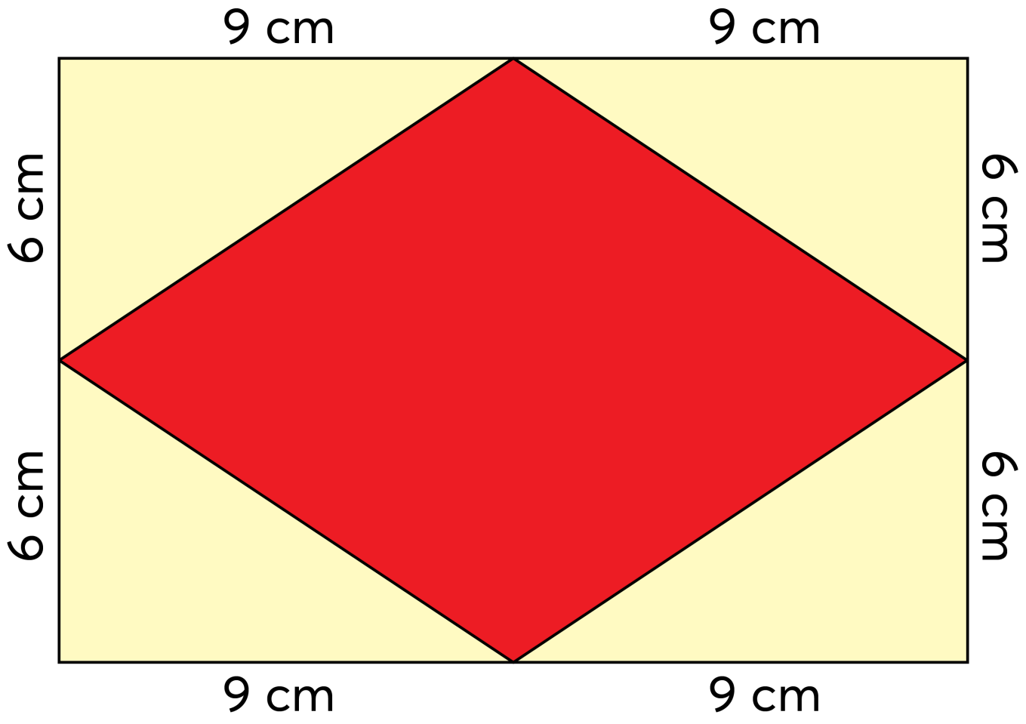
02
Số?
Một tờ giấy hình chữ nhật được tô màu như hình bên. Diện tích phần tô màu đỏ là .?. cm².

Slide 14
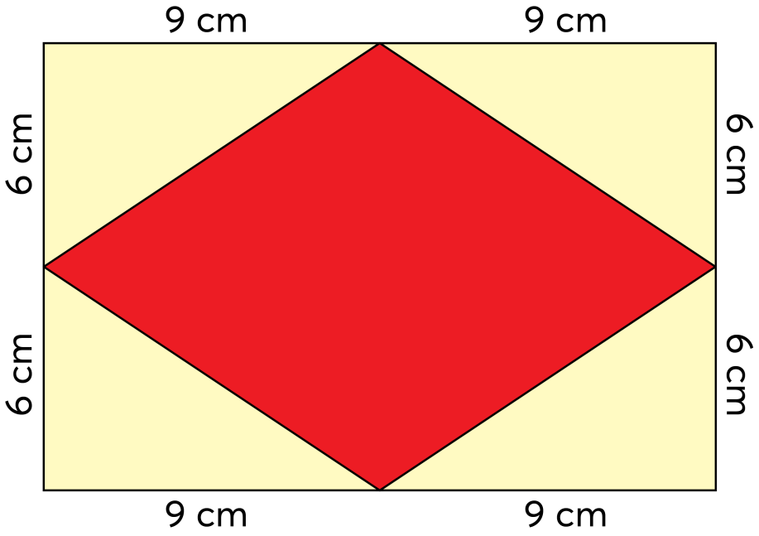
Ta đã học quy tắc tính diện tích của các hình nào?
Hình vuông, hình chữ nhật, hình tam giác.
Hình màu đỏ có là một trong các hình trên không?
Không phải!

Slide 15
Ta có thể thực hiện theo một trong các cách sau:
• Chia hình màu đỏ thành các hình mà ta có thể tính diện tích của mỗi hình đó.
• Coi diện tích hình màu đỏ là hiệu diện tích của các hình mà ta có thể tính diện tích của mỗi hình đó.

Slide 17
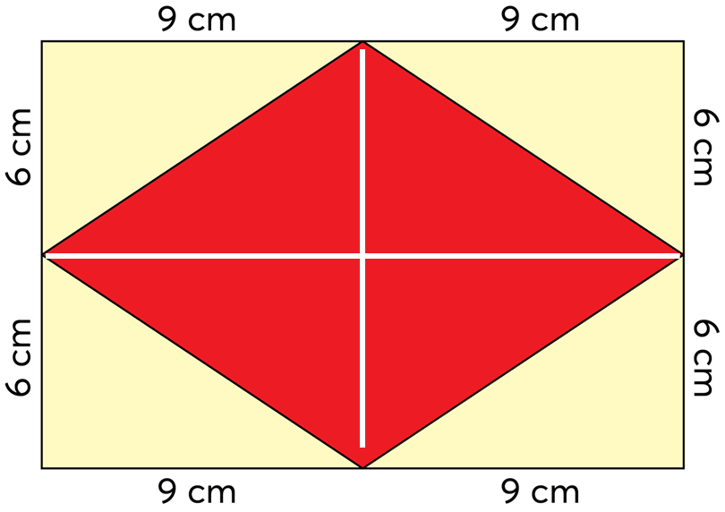
•Cách 1: Chia hình màu đỏ thành các tam giác như hình vẽ.
Nhận thấy, hình màu đỏ gồm 4 hình tam giác có kích thước như các hình tam giác màu vàng.
9 x 6 : 2 = 27
Diện tích mỗi hình tam giác màu vàng là 27 ${cm}^{2}$.
27 x 4 = 108
Diện tích hình màu đỏ là 108 ${cm}^{2}$.

Slide 18
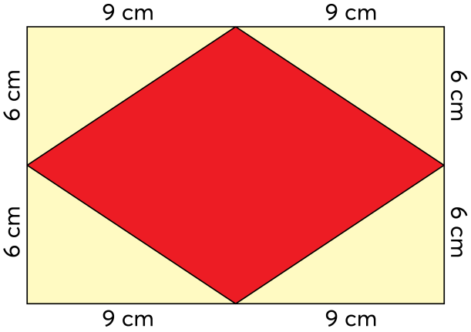
• Cách 2: Diện tích hình màu đỏ bằng hiệu diện tích giữa hình chữ nhật và 4 hình tam giác màu vàng.
Dễ dàng nhận thấy, hình chữ nhật có chiều dài 18 m và chiều rộng 12 m.
18 x 12 = 216
Diện tích hình chữ nhật là 216 cm2.
9 x 6 : 2 = 27
Diện tích mỗi hình tam giác màu vàng là 27 cm2.
27 x 4 = 108
Diện tích 4 hình tam giác màu vàng là 108 cm2
216 – 108 = 108
Diện tích hình màu đỏ là 108 ${cm}^{2}$.

Slide 19
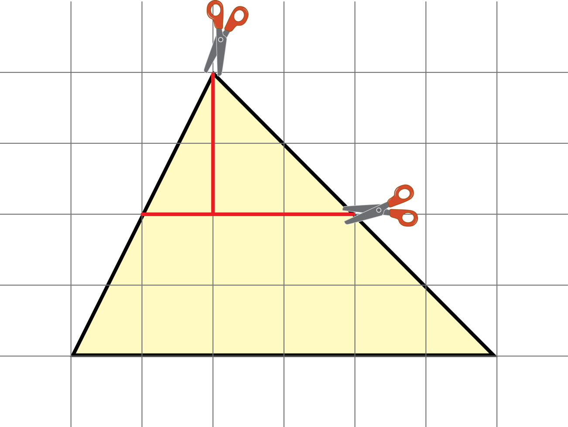
Bạn Đức cắt hình tam giác màu vàng theo hai đường kẻ màu đỏ để được ba mảnh. Ghép ba mảnh đó thành một hình chữ nhật.
Nêu nhận xét về diện tích hình chữ nhật và diện tích hình tam giác ban đầu.

Slide 20
Diện tích hai hình bằng nhau, vì hình chữ nhật được cắt ghép từ chính hình tam giác.

Slide 21
CỦNG CỐ
CỦNG CỐ

Slide 22
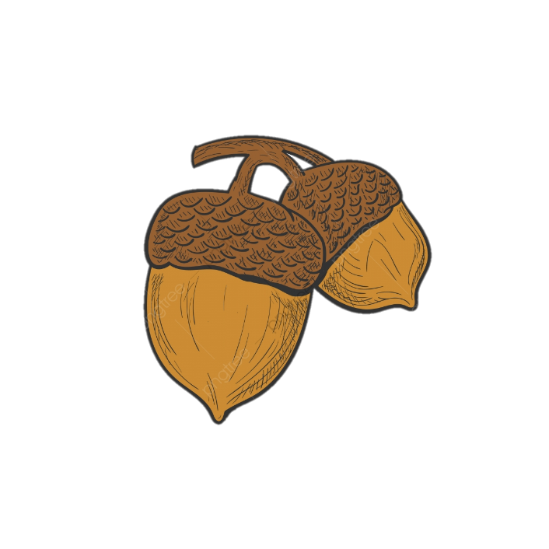
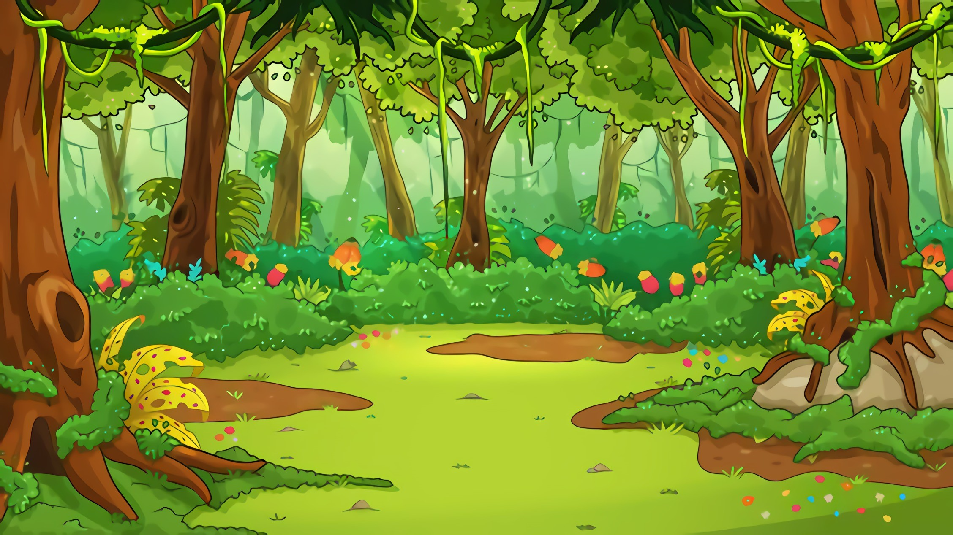
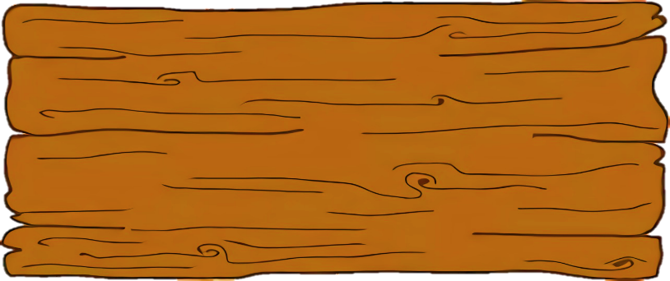
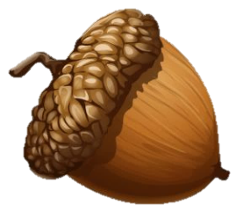
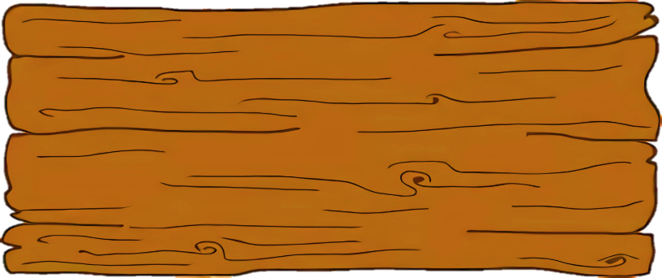
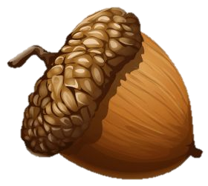
Công thức tính diện tích hình tam giác là:
A
B
S = a x h : 2
S = a : h x 2
C
D
S = a x h x 2
S = a : h : 2

Slide 23
Sai mất rồi!!!

Slide 24
Đúng rồi!
+1

Slide 25
Một hình tam giác có độ dài đáy 5dm, chiều cao 30cm. Diện tích hình tam giác là:
A
B
75cm²
7,5dm
C
D
150cm²
7,5dm²

Slide 26
Sai mất rồi!!!

Slide 27
Đúng rồi!
+1

Slide 28
MÌNH CẢM ƠN CÁC BẠN NHÉ!

Slide 29
TẠM BIỆT VÀ HẸN GẶP LẠI
TẠM BIỆT VÀ HẸN GẶP LẠI

